Slide 1
Удивительное вторичное использование новогодних ёлок
Выполнил: Мустаев Радмир

Slide 2
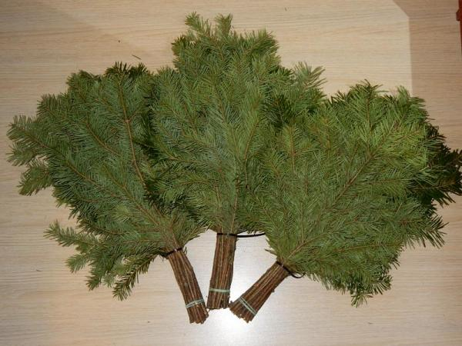
Елочные ветки для веника
если еловые ветви полежат с час-другой в горячей воде, то изрядно размякнут и окажутся хорошим массажным инструментом. Однако для этого потребуются свежие ветки, предпочтительнее же всего – пихты, так как они отличаются меньшей «колючестью», не осыпаются, зато полезных эфирных масел в них столько же, сколько в ели или сосне. Для изготовления банного аксессуара всего-навсего отбираются большие ветки и связываются в один веник.

Slide 3
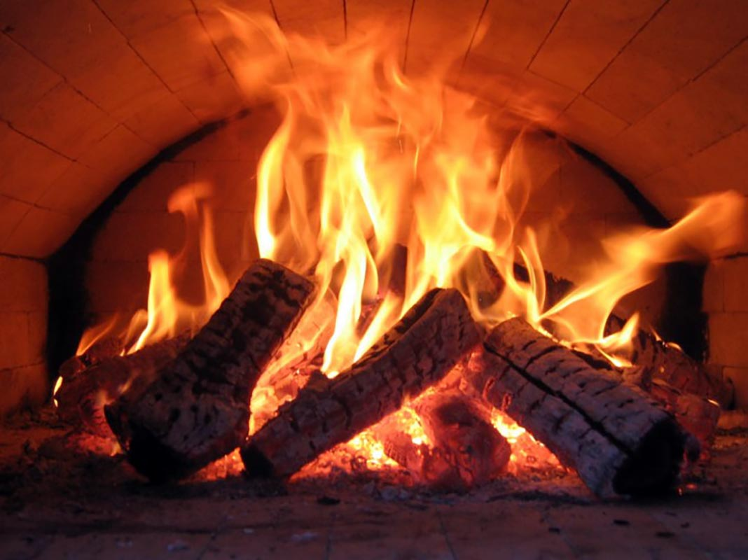
Ёлка-дрова
Самое элементарное утилизация засохшего хвойного дерева - пустить его на дрова. При горении подобное топливо выделяет немало тепла и приятно пахнет. А вот использовать сосну или ель для растопки мангала не стоит. Из-за смолы мясо может приобрести неприятный аромат и привкус.

Slide 4
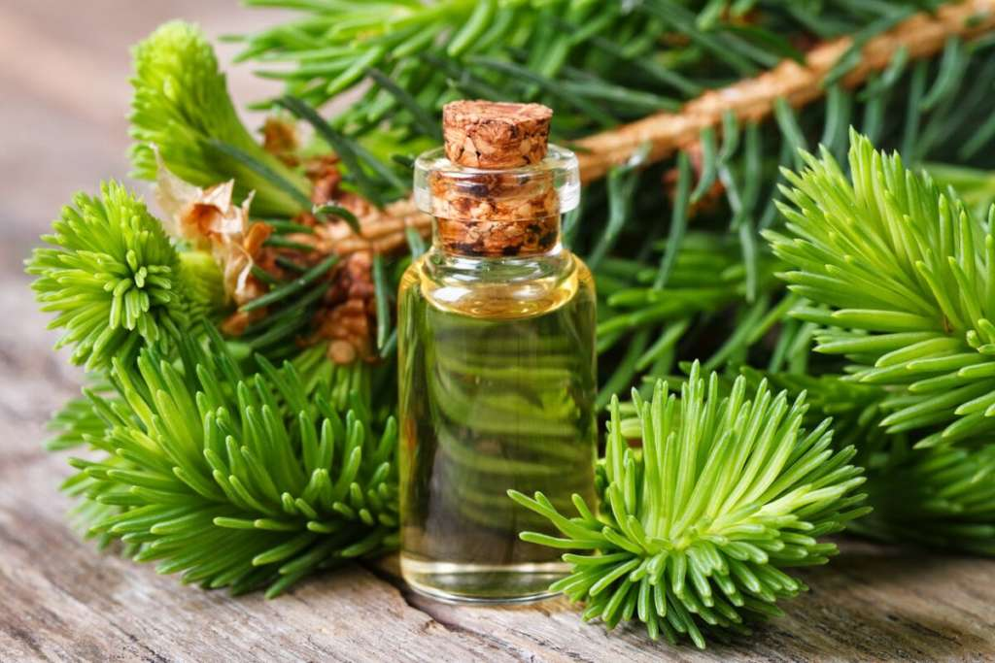
Хвойные ванны
Принятие ванн с хвойным отваром, выводит шлаки и токсины из организма, укрепляет нервную систему и иммунитет, снимает утомление после трудного рабочего дня и улучшает циркуляцию крови. Благоприятно воздействует на больные суставы. Иголки залить водой, в соотношении 1 к 8 и настоять сутки. Затем уварить до половины объема. Хранится отвар в темном прохладном месте, около недели. В ванну подливать не больше 100 гр. , принимать от 10 до 20 минут. Не погружаться в воду полностью, область сердца обязана быть открыта.

Slide 5
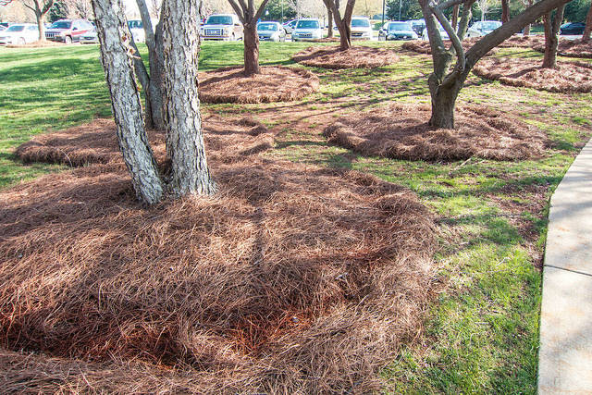
Удобрение для растений
Собрав хвою, можно использовать её в качестве удобрения. Смешанная с прошлогодней ботвой, она добавит компосту нужные микроэлементы и вещества. Можно использовать её как мульчу, которой укрывают почву для её защиты от холода. Если у вас нет огорода, но на подоконниках растут комнатные цветы, сделать для них хороший настой. Залейте кипятком иголки, и через несколько суток у вас будет "вкусное" удобрение для домашних растений.

Slide 6
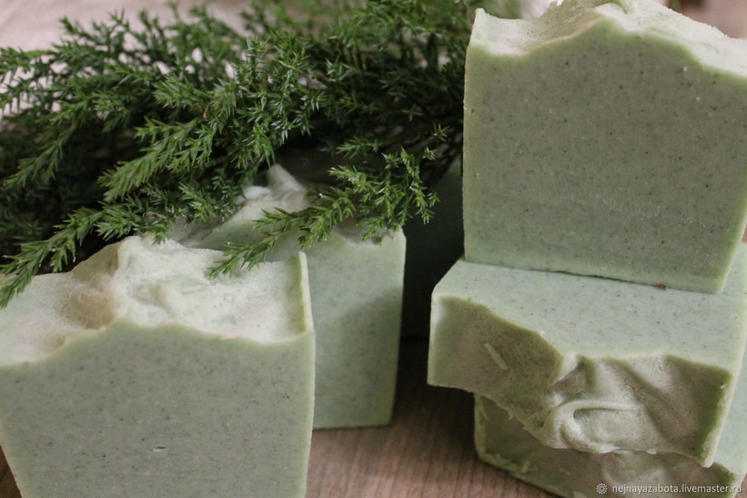
Изготовление мыла
Люди, увлекающиеся мыловарением, знают множество рецептов варки мыла с самыми разными ингредиентами. Иголки измельчаются кофемолкой, далее их пересыпают в емкость с мыльной основой, подливают пару капель эфирного масла и краситель по желанию. аккуратно перемешивают. Массу перекладывают в формочки и сбрызгивают спиртом. После полного застывания, у вас будет удивительное мыло.

Slide 7
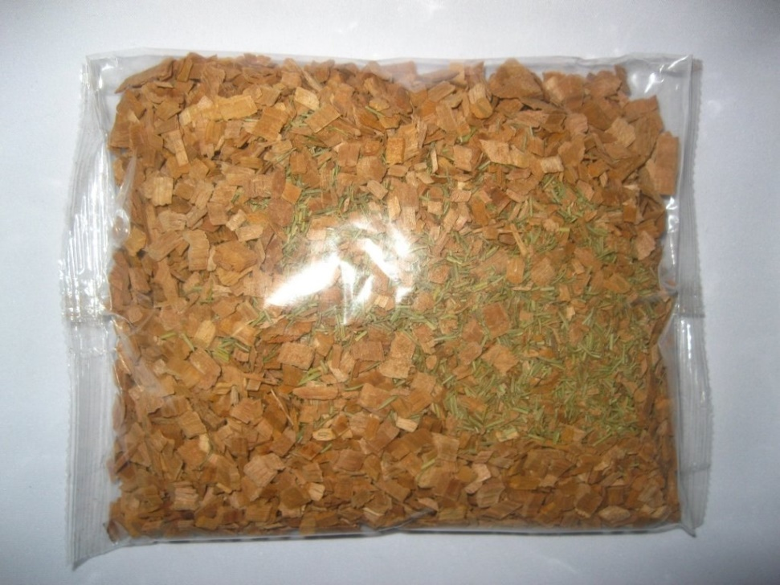
Копчение на еловой щепе
Хвою следует мелко порубить или настругать опилок, для дальнейшего использования. Хвойная щепа хорошо подходят для копчения рыбы и мяса. Они придают им приятный аромат. Но «съедобными» считаются только еловые и сосновые деревья.

Slide 8
Спасибо за ванимание!

